Slide 1
MVVM и DATA BINDING

Slide 2
Что же такое MVVM?
Model-View-ViewModel (MVVM) – архитектурный паттерн, ориентированный главным образом на платформы, поддерживающие связывание данных и элементов пользовательского интерфейса (например, WPF).
MVVM сравнительно «молодой» паттерн (впервые представлен Джоном Госсманом в 2005 году [1]).

Slide 3
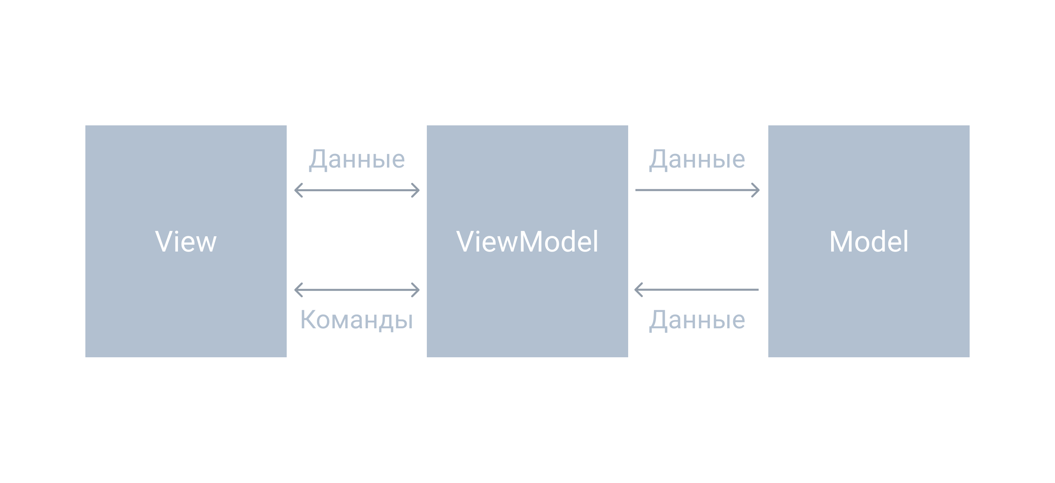
Описание паттерна MVVM:

Slide 4
MVVM — это паттерн разработки, позволяющий разделить приложение на три функциональные части:
1. Model — основная логика программы (работа с данными, вычисления, запросы и так далее).
2. View — вид или представление (пользовательский интерфейс).
3. ViewModel — модель представления, которая служит прослойкой между View и Model.
Такое разделение позволяет ускорить разработку и поддерживаемость программы — можно менять один компонент, не затрагивая код другого.
Применительно к WPF, окно приложения, это представление (всегда). Остальные компоненты паттерна принято реализовывать в виде не визуальных классов.

Slide 5
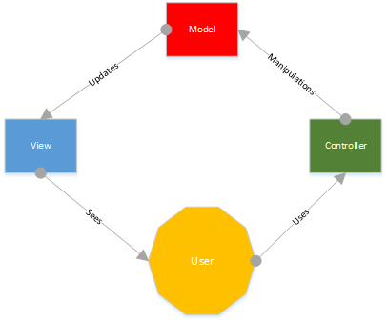
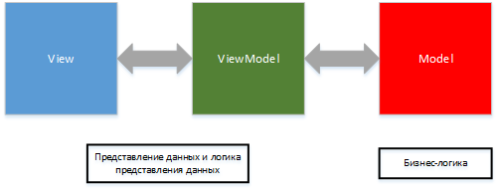
Отличия от MVC на схеме:
MVVM
MVC

Slide 6
DATA BINGING:
В WPF привязка (binding) является мощным инструментом программирования, без которого не обходится ни одно серьезное приложение.
Привязка подразумевает взаимодействие двух объектов: источника и приемника. Объект-приемник создает привязку к определенному свойству объекта-источника. В случае модификации объекта-источника, объект-приемник также будет модифицирован.

Slide 7
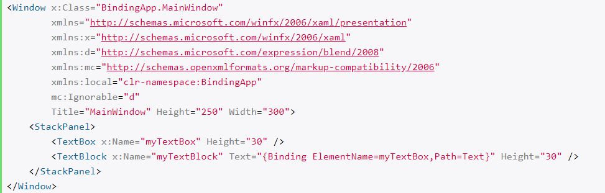
Пример разметки с binging:
Для определения привязки используется выражение типа:
{Binding ElementName=Имя_объекта-источника, Path=Свойство_объекта-источника}

Slide 8
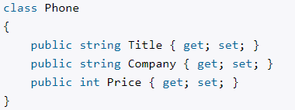
Свойство Source
Свойство Source позволяет установить привязку даже к тем объектам, которые не являются элементами управления WPF.

Slide 9
Пример:
1. Откройте Visual Studio, и создайте WPF приложение….

